Slide 1
单点登录系统中的隐私问题

Slide 2
单点登录
什么是单点登录
在多个应用系统中，用户只需要登录一次就可以访问所有的应用系统
优点
用于一次登录多次使用
减少开发者负担
转移了系统的风险

Slide 3
实际场景
知名单点登录系统
微信，微博，Google，Facebook
普及程度

Slide 4
单点登录系统
组成
用户
IdP（身份提供方）
负责认证用户
RP（身份依赖方）
用户希望访问的服务
单点登录方式
IdP向RP提供用户的身份凭据

Slide 5
单点登录流程

Slide 6
引入新的问题
NIST 800-63c指出
单点登录系统引入新的隐私问题
IdP追踪用户使用的RP
RP之间合谋获得用户登录轨迹

Slide 7
现实场景
许多公司愿意付费获得用户使用其他应用的信息
Google Screenwise Meter
Facebook Onavo
用途
构建更精确的用户模型
Google掌握用户搜索历史
Facebook掌握用户社交信息
实际危害
Facebook的用户数据被用于美国大选
CA公司通过Facebook上的用户信息，构建用户模型，实现精准投放政治广告

Slide 8
IdP获得用户登录轨迹
IdP获得用户登录轨迹的过程
RP在IdP注册
在登录请求中获得RP身份
认证用户身份

Slide 9
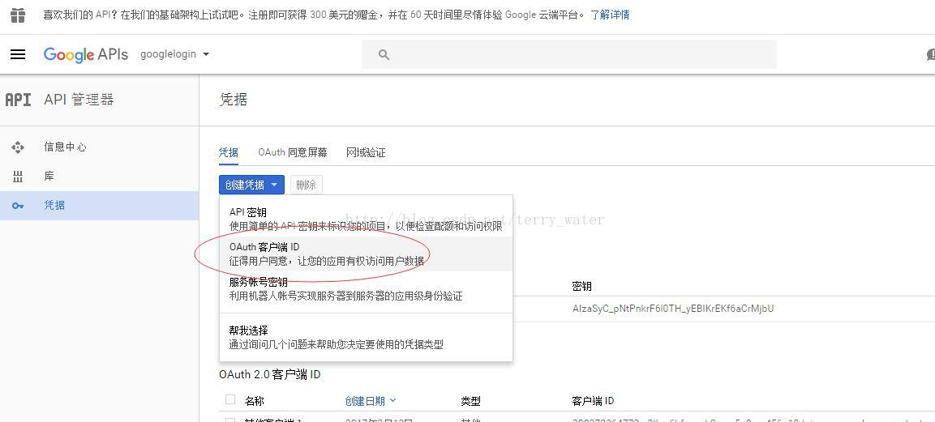
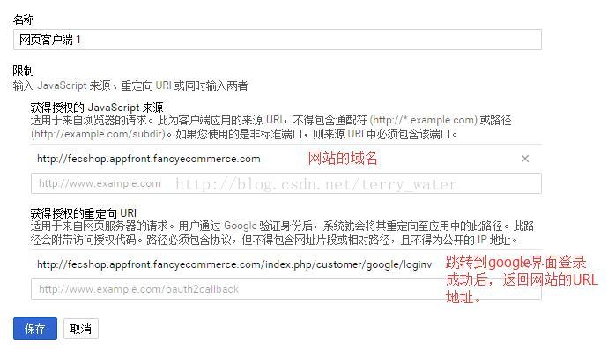
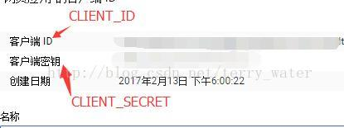
RP在IdP注册
RP应用绑定CLIENT_ID

Slide 10
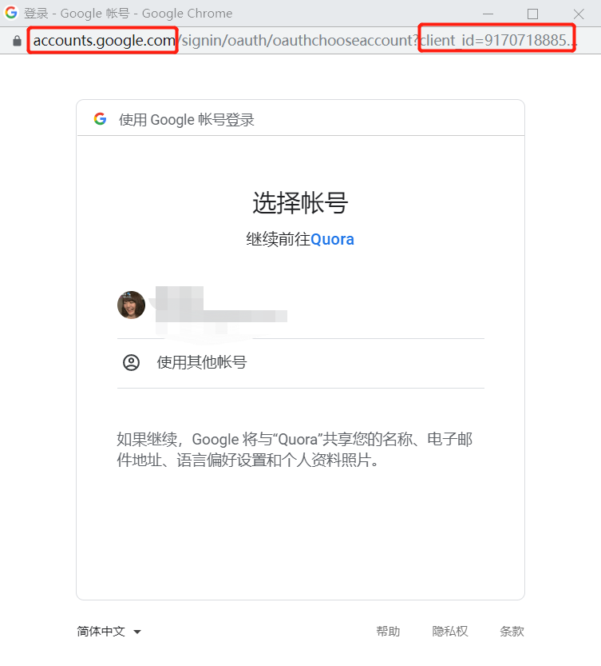
登录请求中的RP身份
将client_id发送至IdP

Slide 11
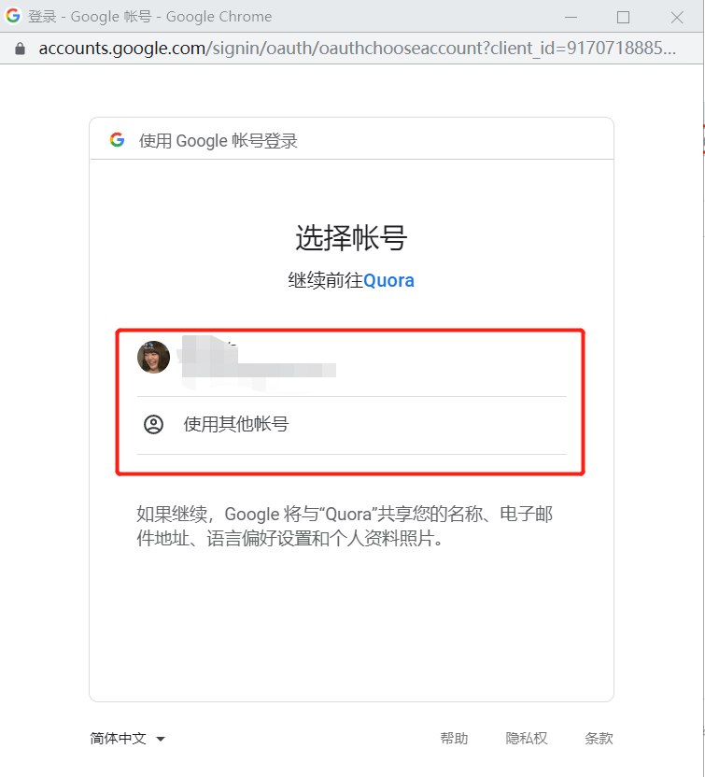
认证用户身份
需要使用用户在IdP的账号进行认证

Slide 12
RP之间合谋获得用户登录轨迹
RP获得用户登录轨迹的过程
用户在多个RP登录
RP通过IdP提供的用户身份凭据关联用户

Slide 13
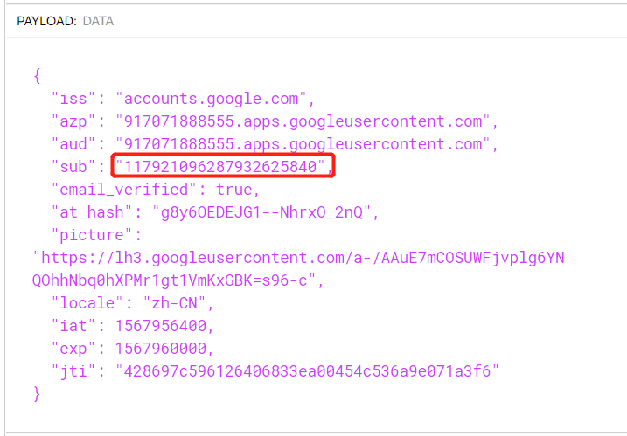
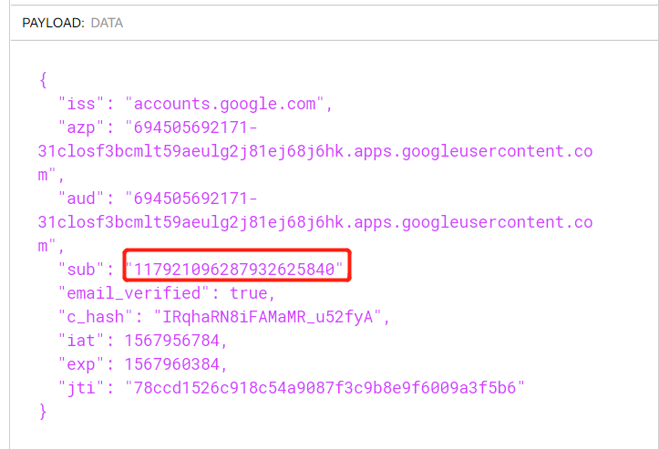
用户身份凭据
以Google为例
身份凭据：id token
JWT格式编码的用户信息
不同RP获得的用户信息
Quora
Pinterest

Slide 14
当前解决方案
防止RP合谋
IdP为不同RP提供不同用户ID
例如
OpenID Connect 的PPID
防止IdP获得RP身份
为IdP提供加密后的RPID
例如
SPRESSO
用户代替IdP签发用户凭据
例如
BrowserID

Slide 15
当前方案的缺点
IdP为不同RP提供不同用户ID
例子
OpenID Connect，SAML
缺点
必须向IdP提供RPID
IdP追踪用户
向IdP提供加密后的RPID/用户代替IdP签发用户凭据
例子
SPRESSO，BrowserID
缺点
只能向RP提供固定的用户ID（email）
RP关联用户

Slide 16
危害性
没有一种方案同时解决用户登录轨迹的泄露
不能同时解决问题等同于不能解决问题
攻击者总有一种方法获得用户登录轨迹

Slide 17
总结
使用单点登录会造成用户登录应用轨迹的泄露
目前没有已知方案解决了单点登录中的隐私问题

